Slide 1


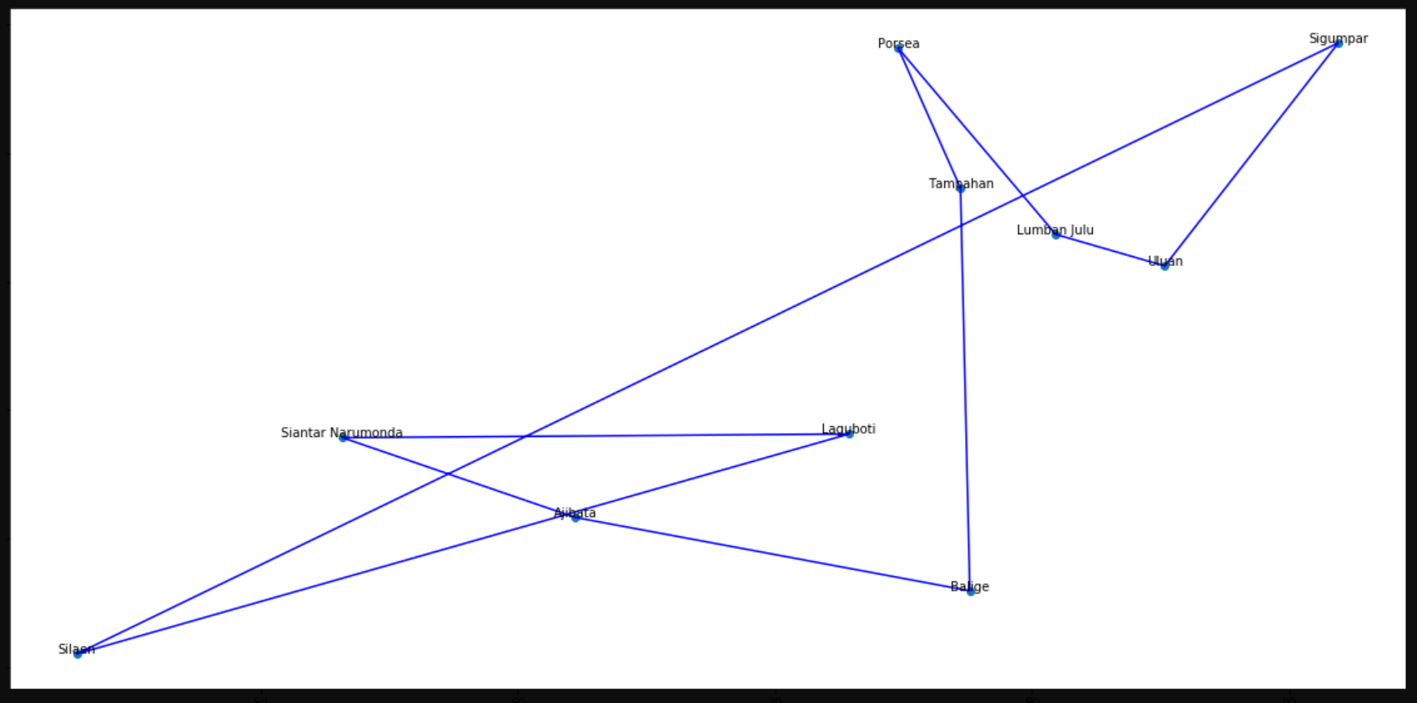
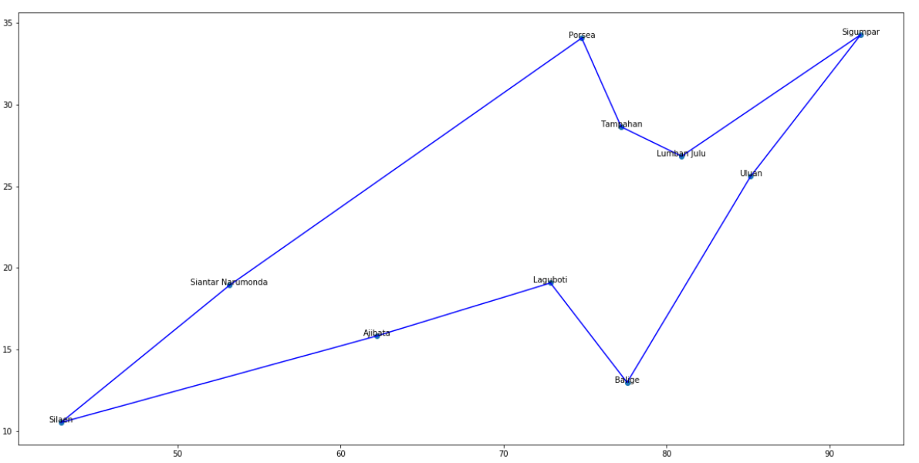
Institut Teknologi Del
10S3001-Kecerdasan Buatan
Semester Gasal T.A. 2019/2020
TSP with GA
Krista Lumbantoruan
Mika Lestari Valentina Manurung
Martin Halomoan Sinaga
Paddy Tammy Silitonga
http://my-project-url
Latar Belakang
Travelling Salesman Problem (TSP) memiliki masalah dalam menentukan tempat mana yang akan dikunjungi terlebih dahulu. Sehingga melalui system ini Salesman terbantu dalam mencari heuristic rute terpendek dengan waktu yang efisien.
Tujuan
Mengetahui cara kerja algoritma genetic dalam memecahkan masalah Travelling Salesman Problem .Melakukan analisis hasil eksekusi dari perangkat lunak yang dibangun terhadap bebarapa contoh kasus dalam menyelesaikan Travelling Salesman Problem.
Image placeholder
Caption here.
Each figure should have a caption that explains the image.
Write in full sentences.
Gambar masukan .
Image placeholder
Pendekatan
Genetic algorithm merupakan suatu metode optomasi untuk mencari solusi yang optimal dari suatu permasalahan. Algoritma ini memanfaatkan proses seleksi alamiah yang dikenal dengan proses evolusi. Dalam proses evolusi, individu secara terus-menerus mengalami perubahan gen untuk menyesuaikan dengan lingkungan hidupnya.
Hasil
Pada tampilan tersebut, kami menggunakan sistem ini untuk mencari rute yang paling optimum untuk menuju semua lokasi yang telah di masukan, dimana pada grafik ini yang kami jadikan sebagai titik sampel adalah Laguboti, Balige, Muara, Silaen, Tarutung , Siborongborong, Dan Porsea, dengan jarak masing-masing yang telah diinput juga. Sistem ini aknan mulai mengeksekusi dan mencari jarak yang paling optimum untuk dilalui Salesman , agar salesman dapat menjangkau semua tempat itu tepat waktu dan memastikan bahwa tempat yang dikunjungi tidak lebih dari sekali. Maka dapat dilihat pada hasil yang telah ditampilkan, GA memberikan hasil pencarian rute yang paling optimum.
Gambar keluaran .
Saran
Penginputan data uji masih dilakukan secara manual, yakni dengan membuat file .tsp terlebih dahulu. Diharapkan untuk pengembangan sistem selanjutnya, proses input data dapat dilakukan secara langsung, yakni di dalam sistem sudah terdapat peta untuk menentukan koordinat titik-titik lokasi.

